Slide 1
Плагин systemd для сервера мониторинга collectd
Индивидуальный программный проект
Автор проекта:
Исаев Роман Владимирович
БПИ226
Руководитель проекта:
Корнилов Матвей Викторович
доцент факультета физики ВШЭ
Systemd Plugin for Collectd Monitoring Daemon

Slide 2
Индивидуальный программный проект
Автор проекта:
Исаев Роман Владимирович
БПИ226
Руководитель проекта:
Корнилов Матвей Викторович
доцент факультета физики ВШЭ
Цель: разработка плагина сбора systemd метрик для сервера мониторинга collectd.
Задачи:
Создание прототипа.
Полная реализация плагина.
Тестирование.
Документирование.

Slide 3
Индивидуальный программный проект
Автор проекта:
Исаев Роман Владимирович
БПИ226
Руководитель проекта:
Корнилов Матвей Викторович
доцент факультета физики ВШЭ
Collectd

Slide 4
Индивидуальный программный проект
Автор проекта:
Исаев Роман Владимирович
БПИ226
Руководитель проекта:
Корнилов Матвей Викторович
доцент факультета физики ВШЭ
Systemd
Collectd

Slide 5
Индивидуальный программный проект
Автор проекта:
Исаев Роман Владимирович
БПИ226
Руководитель проекта:
Корнилов Матвей Викторович
доцент факультета физики ВШЭ
Systemd
Collectd
D-Bus

Slide 6
Индивидуальный программный проект
Автор проекта:
Исаев Роман Владимирович
БПИ226
Руководитель проекта:
Корнилов Матвей Викторович
доцент факультета физики ВШЭ
Функциональные требования:
Программа должна собирать systemd метрики.
Программа должна предоставлять возможность конфигурировать отслеживаемые systemd сервисы в файле конфигурации от collectd.
Если требуемая метрика не присутствует в версии systemd пользователя, то программа должна продолжать своё выполнение, не собирая эту метрику.

Slide 7
Актуальность - потребность в гранулярном мониторинге систем
Индивидуальный программный проект
Автор проекта:
Исаев Роман Владимирович
БПИ226
Руководитель проекта:
Корнилов Матвей Викторович
доцент факультета физики ВШЭ

Slide 8
Индивидуальный программный проект
Автор проекта:
Исаев Роман Владимирович
БПИ226
Руководитель проекта:
Корнилов Матвей Викторович
доцент факультета физики ВШЭ
Аналоги:
https://github.com/mbachry/collectd-systemd
https://github.com/prometheus-community/systemd_exporter

Slide 9
Индивидуальный программный проект
Автор проекта:
Исаев Роман Владимирович
БПИ226
Руководитель проекта:
Корнилов Матвей Викторович
доцент факультета физики ВШЭ
Библиотеки для взаимодействия с D-Bus:
libdbus
GDBus
sd-bus

Slide 10
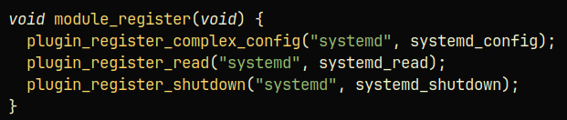
Индивидуальный программный проект
Автор проекта:
Исаев Роман Владимирович
БПИ226
Руководитель проекта:
Корнилов Матвей Викторович
доцент факультета физики ВШЭ

Slide 11
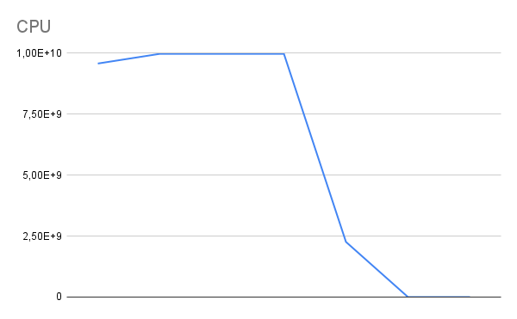
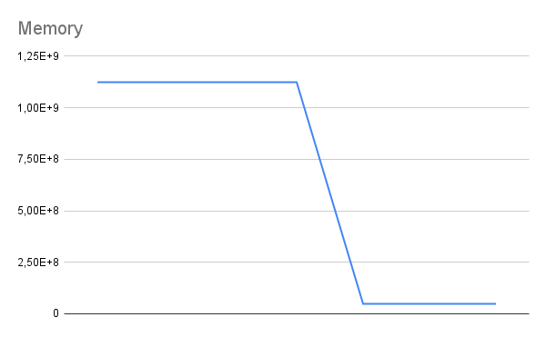
Индивидуальный программный проект
Автор проекта:
Исаев Роман Владимирович
БПИ226
Руководитель проекта:
Корнилов Матвей Викторович
доцент факультета физики ВШЭ

Slide 12
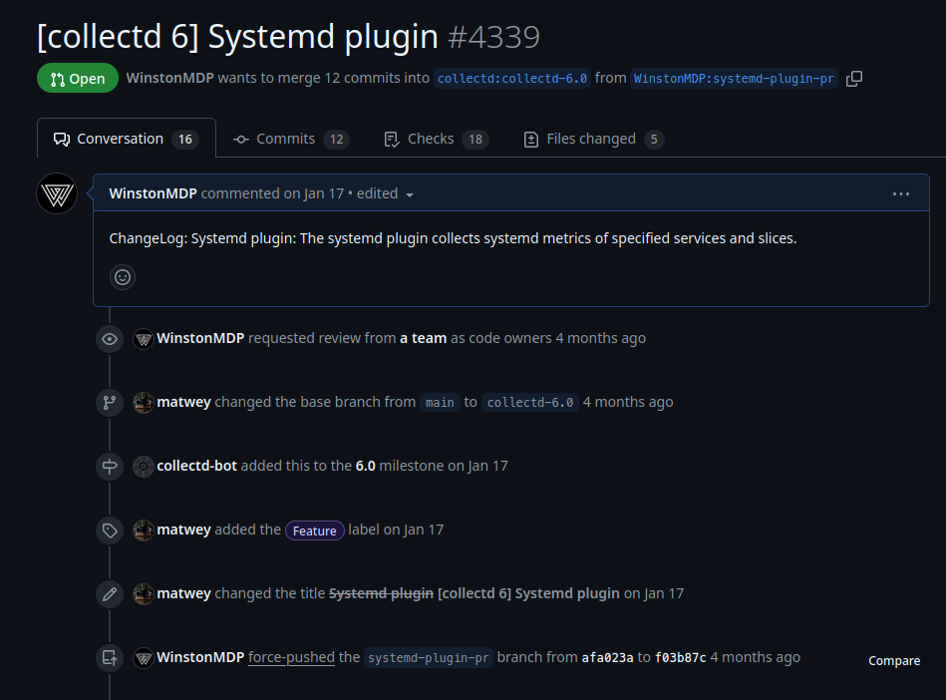
Индивидуальный программный проект
Автор проекта:
Исаев Роман Владимирович
БПИ226
Руководитель проекта:
Корнилов Матвей Викторович
доцент факультета физики ВШЭ
https://github.com/collectd/collectd/pull/4339

Slide 13
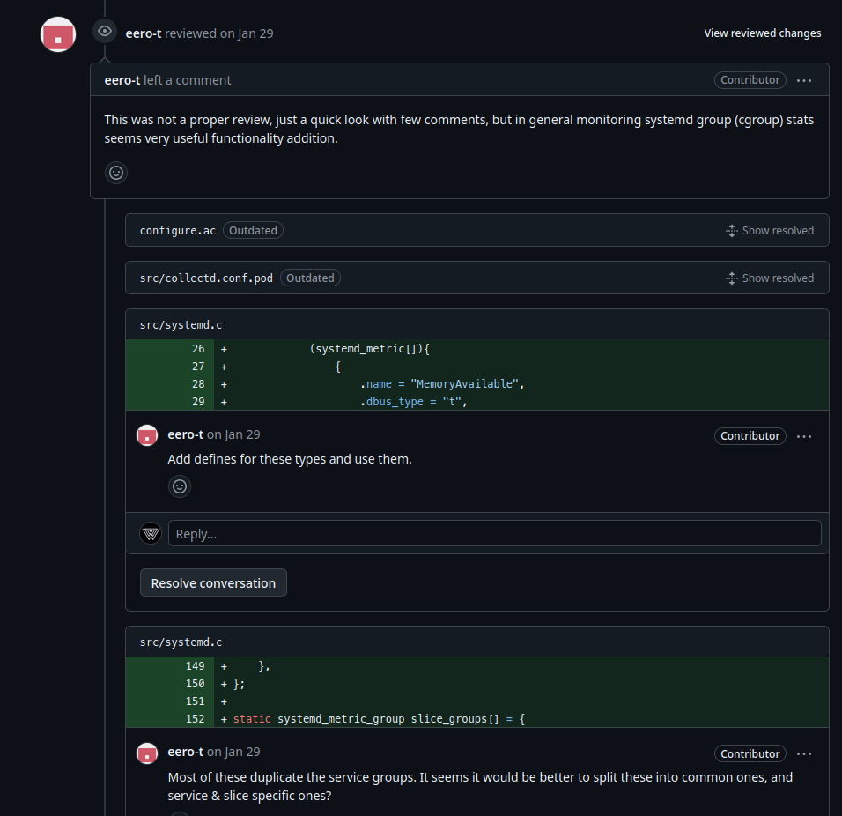
Индивидуальный программный проект
Автор проекта:
Исаев Роман Владимирович
БПИ226
Руководитель проекта:
Корнилов Матвей Викторович
доцент факультета физики ВШЭ
https://github.com/collectd/collectd/pull/4339

Slide 14
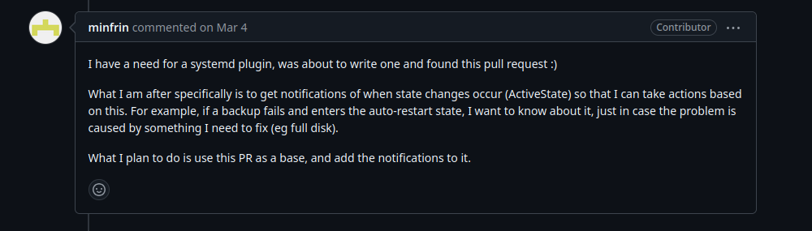
Индивидуальный программный проект
Автор проекта:
Исаев Роман Владимирович
БПИ226
Руководитель проекта:
Корнилов Матвей Викторович
доцент факультета физики ВШЭ
https://github.com/collectd/collectd/pull/4339

